Slide 1
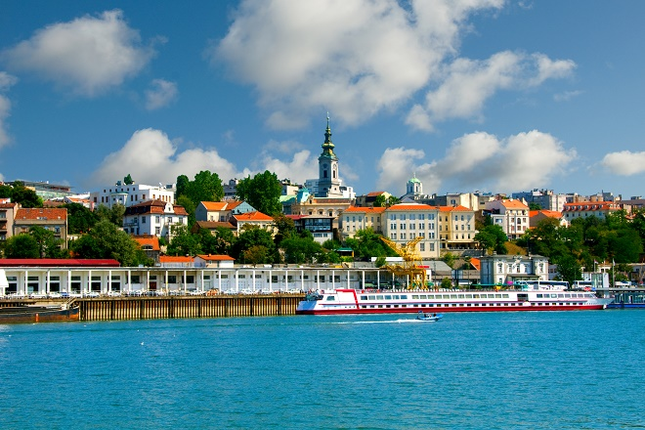
Conjuguer le verbe Servir au futur
Michel P. Jazzar, 2452 DGE 2018-19
Représentant du RI à l’ONU- ESCWA
Rennes, le29 Juin 2017

Slide 2


RCs de Rennes
Projets en faveur de la jeunesse
=
Personnes d’action tournées vers l’avenir
Vous pratiquez parfaitement la devise
« L’union fait la force ».

Slide 3
« Conjuguer le verbe Servir au futur »
=
« Comment préparer l’avenir du Rotary »

Slide 4
Façonner l’avenir du Rotary: 1ère voie
Clubs ➔
Assemblée du District➔ Résolutions de la Conférence du District ➔Conseil de Législation

Slide 5
Façonner l’avenir du Rotary: 2ème voie
Le « lobbying » ➔commissions internationales ➔
la délocalisation de « think tank » du Rotary ➔
la recherche de nouveaux partenaires à nos projets.

Slide 6
3ème voie : Les jeunes
Réservoir humain.
Grande ressource.
Les jeunes de corps/d’âge et d’esprit.

Slide 7

Les jeunes de - 30 ans

Slide 8
Les jeunes de - 30 ans
Responsabiliser, discuter, décider avec, motiver.
Interact et Rotaract Clubs + programme RI.

Slide 9

Afin d’assurer cet avenir, deux voies s’offrent à nous :
1ère voie
La formation + « Institut Rotarien du Leadership »_Rotaract

Slide 10

Jeunes entrepreneurs

Slide 11
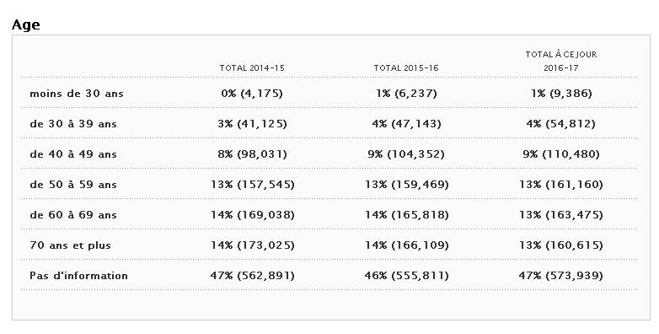
Répartition par âge sur trois ans [2014-2017] à l'échelle internationale.
14%
39%
47%

Slide 12
Jeunes entrepreneurs
Le recrutement:
Par groupe de 3
Rotary Club/s satellite

Slide 13

Bénévolat, enthousiasme, passion, engagement et ouverture d’esprit

Slide 14
Jeunes entrepreneurs
Le recrutement:
Par groupe de 3
Rotary Club/s satellite

Slide 15
Conjuguer le verbe Servir au futur
Michel P. Jazzar, 2452 DGE 2018-19
Représentant du RI à l’ONU- ESCWA

Slide 16
Voici ce que j’ai décidé au niveau du D.2452 pour l’année 2018-19

Slide 17
Un représentant des jeunes Rotariens comme membre du bureau du gouverneur.
Représentant du Rotaract du District comme membre du comité des conseillers.
Le thème du District 2452: « Les jeunes sont notre futur»
Promouvoir les Rotary Clubs satellites.
Etudier la possibilité d’organiser une journée réservée aux jeunes en pré-conférence du District.

Slide 18
6ème Conférence du D.2452
Beyrouth, Liban
du 1er au 4 Mai 2019

Slide 19
Engagement
Il est de notre devoir de Rotariens de bâtir l’avenir du Rotary avec les jeunes parce que ce sont eux qui formeront le futur de notre Organisation.
Nos efforts auront un impact réel sur l’avenir et n’auront pas été vains si les jeunes sont prêts à continuer notre action.

Slide 20


Slide 21
Vision d’avenir
« Conjuguer le verbe Servir au futur »
demande de nous:
Une vision d’avenir, des buts dont chacun requiert un plan d’action.
Une vision partagée par les jeunes du Rotary.

Slide 22


Slide 23

